Slide 1
پیام های آسمان پایه نهم
درس اول
تهیه کننده: جهان شیر

Slide 2
ضرورت تدوین درس :
دانش آموزان در هدیه های آسمان با یک سری از صفات پروردگار متعال آشنا شده اند ونیز در پیام های آسمان هفتم و هشتم نیز با صفات دیگری آشنا گشتند مثل غفار،ناظم، ستار ....
در پایه نهم صفات را جمع بندی نموده و راهنمایی می کند که چگونه با سایر صفات آشنا شود.

Slide 3
اهداف درس:
آشنایی با صفات پروردگار
راه های شناخت پروردگار
شناخت صفات ثبوتیه و سلبیه
آشنایی با مفهوم حمد و تسبیح الهی

Slide 4
محورهای درس
1- دغدغه انسانها برای شناخت خالق
2-قرآن و جهان آفرینش دومنبع برای درک صفات الهی
3-راه اول قرآن و آیات الهی
4- زیبایی های خلقت یکی از راههای شناخت صفات پروردگار متعال
5-صفات ثبوتیه وسلبیه
6-حمد و تسبیح خداوند

Slide 5
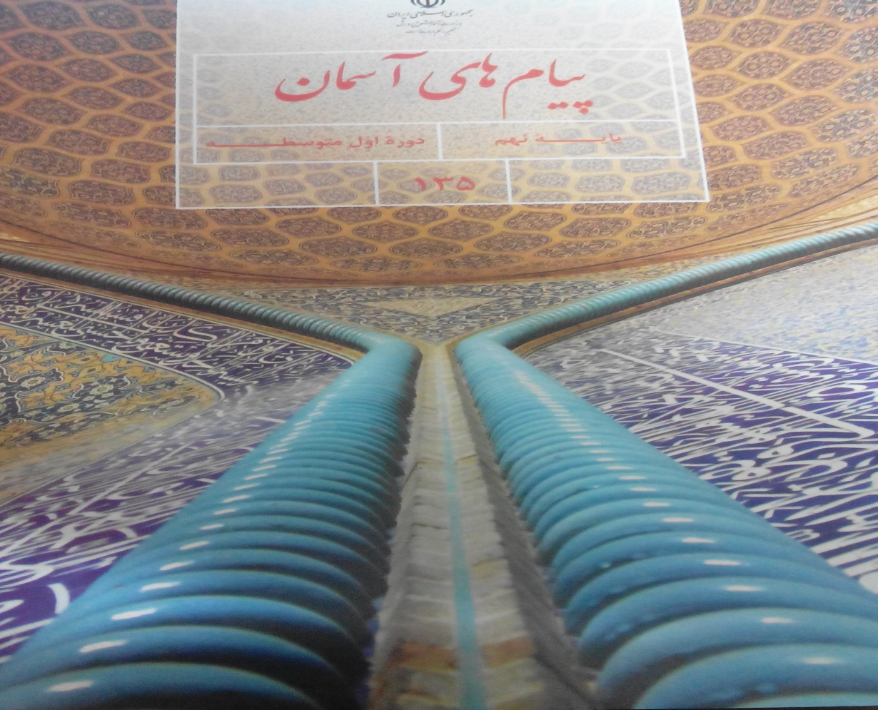
تصویر روی جلد کتاب پیام های آسمان نهم
محراب و ستونهای مسجد شیخ لطف الله اصفهان
برداشت از تصویر:
حرکت به سوی تعالی و رشد
دو دستی که روبه آسمان بلند شده ودرحال دعاست
......

Slide 6
تصویر صفحه اول درس
محراب :محل عبادت و یک انسان مشغول نیایش است.
رنگهای مختلف جلوه های متعددالهی است که خداوند را می توان با آن شناخت .
ونوری که از بالا انسان را در برگرفته وهدایت گری می کند .

Slide 7
تورا چگونه بشناسم ؟

Slide 8
صفاتی همچون قدرت /عدالت /قهّار /غفّار / ستّار
در اینجا می توان به بندهایی از جوشن کبیرو آیات انتهایی سوره حشر هم اشاره نمود .

Slide 11
راه های شناخت صفات خدا
یکی از سئوالات جدی در طول تاریخ پیرامون خداشناسی بوده است.
پاسخ این سئوالها نیاز به دستیابی به منبعی است که اطلاعات آن دقیق و فاقد هرگونه خدشه ای باشد.تا شناخت صحیح و به دور از اشتباه صورت گیرد .
اما ما باوجود مشکلاتی همچون عمر کوتاه و علم محدود خود قادر به شناخت کامل خدای نامحدود نیستیم.
به همین دلیل نبی اکرم ( صلی الله علیه وآله ) چنین فرمودند:
ما عرفناک حق معرفتک
آن چنان که شایسته معرفت توست تورا نشناختیم .
یکی از راههای شناخت خداوند توجه به صفات اوست .

Slide 12
دوستان خوبم :
لطفا هرکدومتون یکی از صفات بارزی که با آن شناخته می شوید را نام ببرید ؟
برگ درختان سبز در نظر هوشیار
هرورقش دفتری است
معرفت کردگار
بهترین راه شناخت خداوند معرفی خود خداست . بامطالعه در دو کتاب:
کتاب آسمانی و کتاب خلقت
.میتوان با صفات خداوند آشنا شد

Slide 13
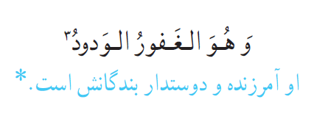
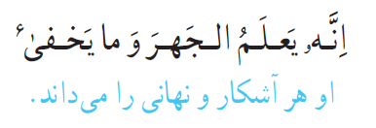

Slide 15
درخطبه 91 نهج البلاغه حضرت علی (علیه السلام ) توصیف زیبایی از علم خداوند را بیان نموده به طوری که انسان اندیشمند با مطالعه آن در برابر پرردگار یکتا خضوع می کند .
نظر به این خطبه خداوند از تمام هستی با خبر است .پس از حال انسان نیز لحظه به لحظه آگاه است .

Slide 16
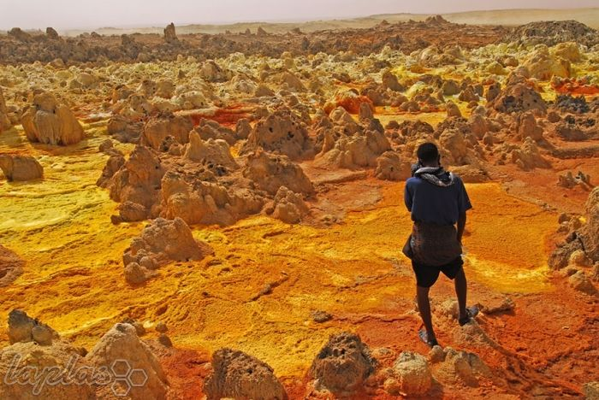
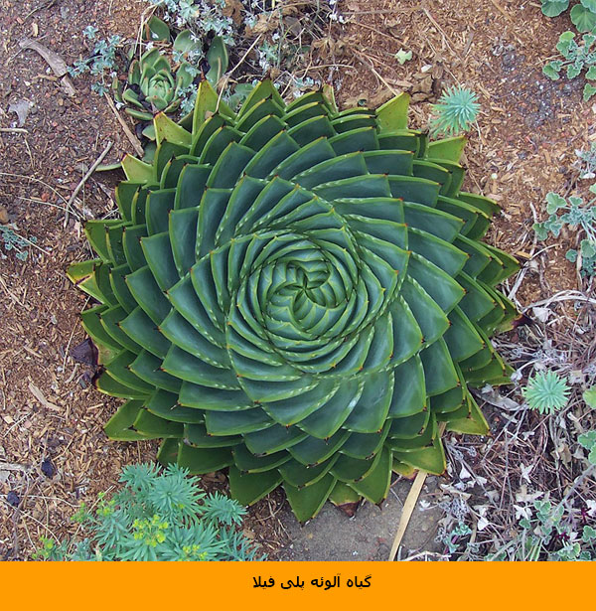
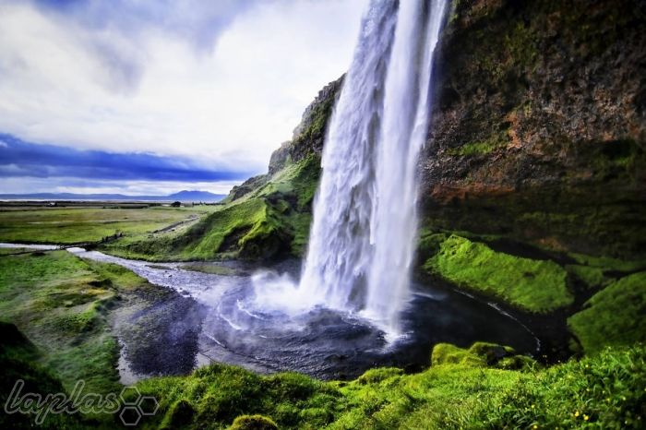
کتاب خلقت
خلقت پروردگار تشبیه شده به کتابی که پرشده از علائم ونشانه برای شناخت خالق

Slide 22
صفات ثبوتی و سلبی
صفاتی که از نقص ناشی می شوند، مانند جهل ، خستگی ، خواب، مرگ ، عجز ونیاز به پدر ومادر .این صفات را (صفات سلبی) می نامیم واز خداوند سلب می کنیم یعنی خداوند این صفات را ندارد واز آن مبراست.
صفاتی که جنبه کمال دارند مثل قدرت ،علم ،رحمت ، رازقیت ، حیات، مهربانی و....این صفات را (صفات ثبوتی )می نامیم وبه خدا نسبت می دهیم .یعنی خداوند این صفات را داراست .

Slide 23
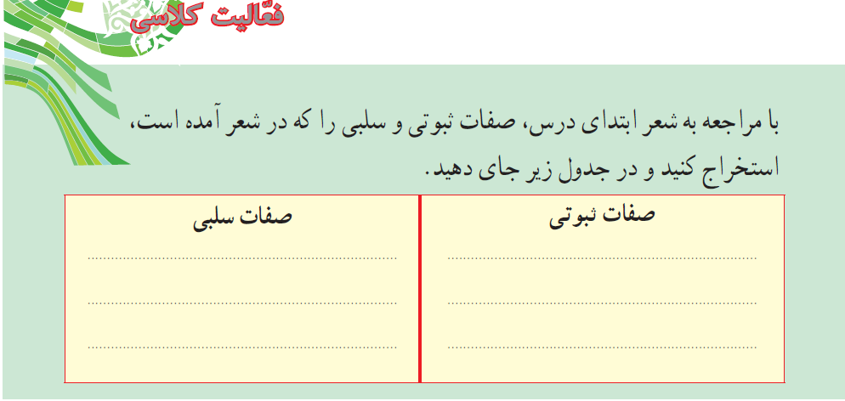

Slide 24
حمد و تسبیح
حمد به معنای ستایش
الحمدلله : هرستایش برای خداست .
درحمد صفات ثبوتی خداوند رابیان می کنیم.
تسبیح به معنای پاک دانستن
خداوند از هر نقص وعیبی منزه است سبحان الله :
در تسبیح صفات سلبی خداوند بیان می داریم .

Slide 26
